Slide 1
Bahasa Mandarin
中 文
zhōng wén
Wacana
课 文
kè wén
Kiki Rizky H, S.S

Slide 2
Saya Lebih Suka Olahraga 我比较喜欢运动
wǒ bǐ jiào xǐ huan yùn dòng
Nama saya Xiao Lin. Saya adalah siswa kelas 3 SMA.
我 叫 小 林。我 是 高 中 三 年 级 的 学 生。
wǒ jiào xiǎo lín. wǒ shì gāo zhōng sān nián jí de xué shēng.
Saya suka membaca buku, menonton film. Saya juga suka berolahraga.
我 喜 欢 看 书，看 电 影。我 也 喜 欢 做 运 动。
wǒ xǐ huan kàn shū, kàn diàn yǐng. wǒ yě xǐ huan zuò yùn dòng.

Slide 3
Pagi hari, saya sering berlari. Sore hari, saya kadang-kadang
早 上，我 常 常 跑 步。下 午，我 有 时 候
zǎo shang, wǒ cháng cháng pǎo bù. xià wǔ, wǒ yǒu shí hòu
bermain sepak bola, bermain bola basket, atau bermain bola voli.
踢 足 球，打 篮 球，或 者 打 排 球。
tī zú qiú, dǎ lán qiú, huò zhě dǎ pái qiú.
Setiap sore hari, saya dan teman-teman sekolah pasti pergi ke
每 天 下 午，我 和 同 学 们 一 定 去
měi tiān xià wǔ, wǒ hé tóng xué men yī dìng qù

Slide 4
Lapangan olahraga dengan pak Zhang untuk bermain bola bersama.
操 场 跟 张 老 师 一 起 打 球。
cāo chǎng gēn zhāng lǎo shī yī qǐ dǎ qiú.
Sekarang saya juga mulai menyukai olahraga taichi, jadi
现 在 我 也 开 始 喜 欢 打 太 极 拳，所 以
xiàn zài wǒ yě kāi shǐ xǐ huan dǎ tài jí quán, suǒ yǐ
Setiap hari minggu, kami latihan taichi dengan pak Zhang.
每 星 期 天，我 们 跟 张 老 师 练 太 极 拳。
měi xīng qī tiān, wǒ men gēn zhāng lǎo shī liàn tài jí quán.

Slide 5
Membaca buku, menonton film, menyanyi, saya suka semuanya,
看 书，看 电 影，唱 歌，我 都 喜 欢，
kàn shū, kàn diàn yǐng, chàng gē, wǒ dōu xǐ huan,
Tetapi saya lebih suka berolahraga. Walaupun saya sering berlari
可 是 我 比 较 喜 欢 做 运 动。虽 然 我 常 跑 步，
kě shì wǒ bǐ jiào xǐ huan zuò yùn dòng. suī rán wǒ cháng pǎo bù,
bermain sepak bola, bermain bola basket dan bermain taichi,
踢 足 球，打 篮 球 和 打 太 极 拳，
tī zú qiú, dǎ lán qiú hé dǎ tài jí quán,

Slide 6
tetapi olahraga yang paling saya sukai adalah voli.
可 是 我 最 喜 欢 的 运 动 是 排 球。
kě shì wǒ zuì xǐ huan de yùn dòng shì pái qiú.

Slide 7
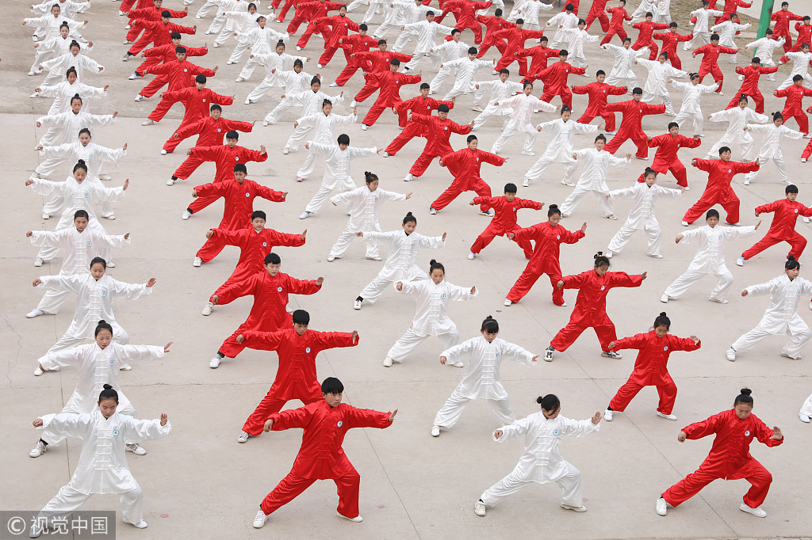
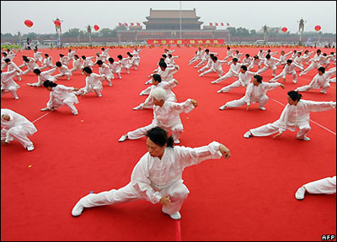
Olahraga Taichi
太 极 拳
tài jí quán

Slide 8
Kosakata Tambahan
Tas sekolah 书 包 shū bāo
Tas tangan/handbag 手 提 包 shǒu tí bāo
提 包 tí bāo
Koper 提 箱 tí xiāng
Dompet 钱 包 qián bāo
Tas plastik 塑 料 袋 sù liào dài

